Slide 1
IP size estimation

Slide 2
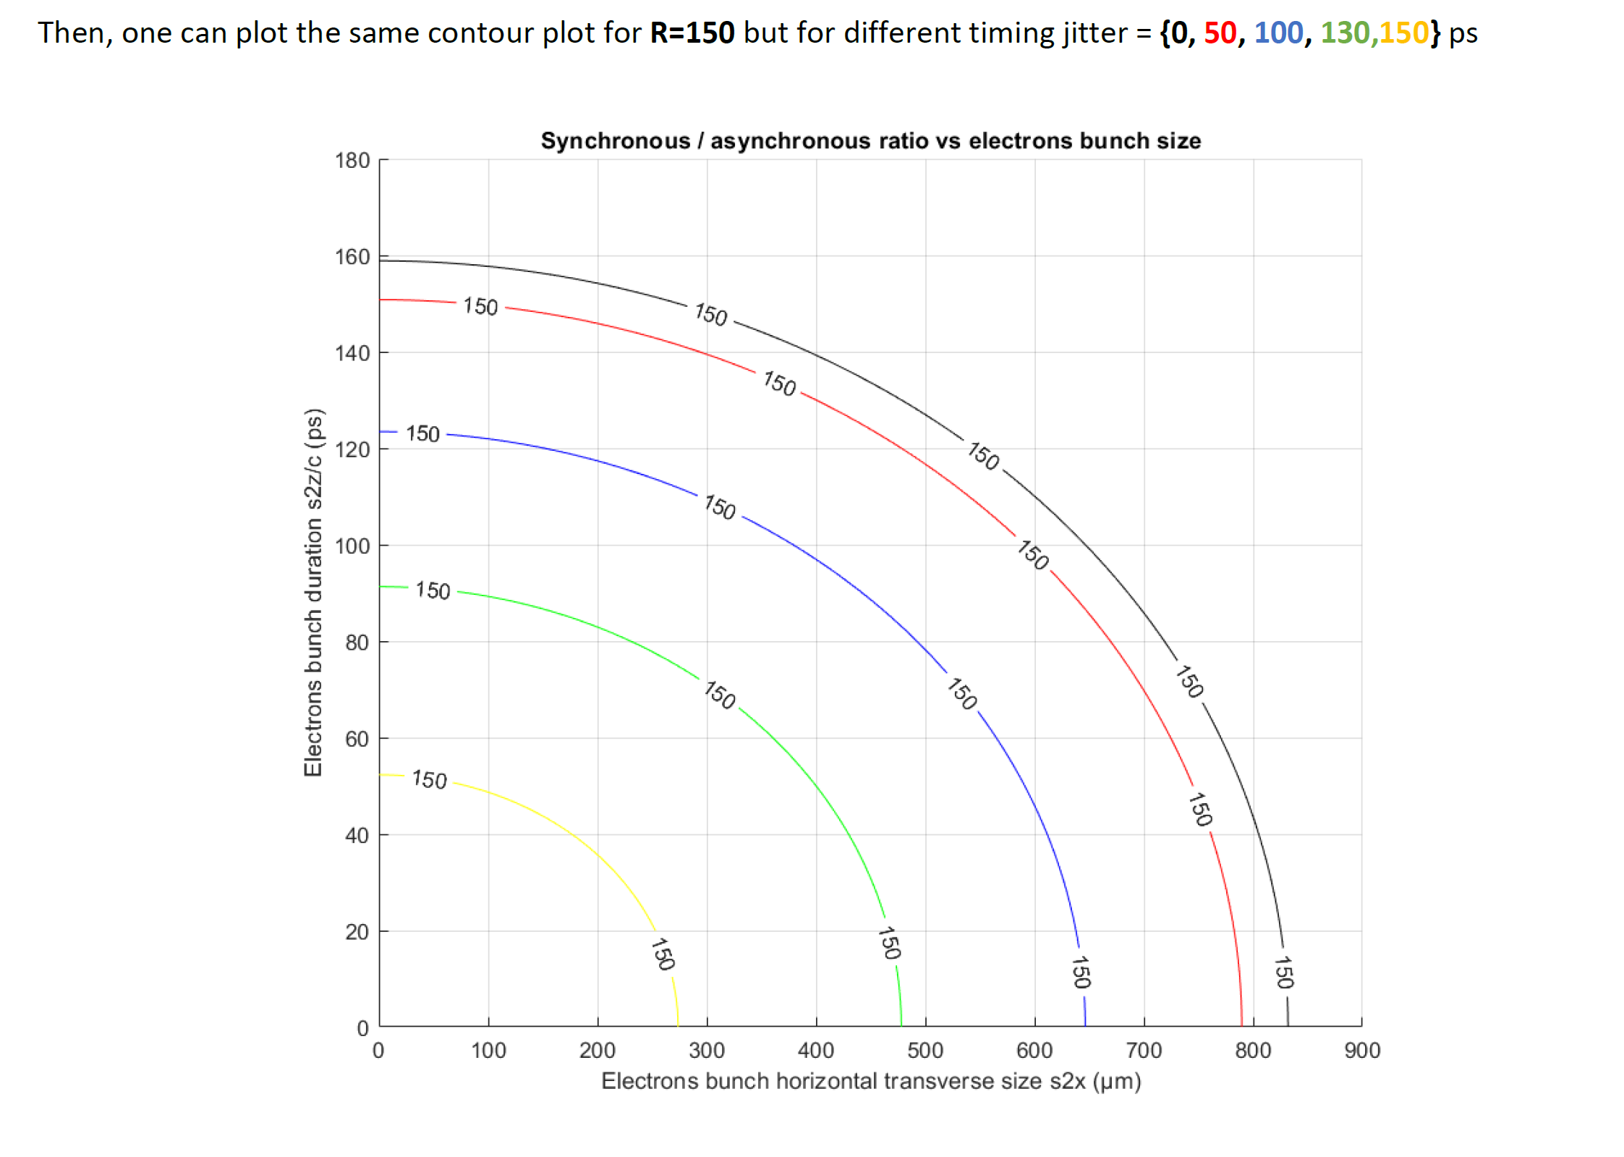
Ratio synchro/désynchro
01/2025 ➔ max measured synchro X-ray = 41 000pA
Max measured unsynchro X-ray = 450pA (baseline 200) ➔ 250pA
Ratio = 160

Slide 3
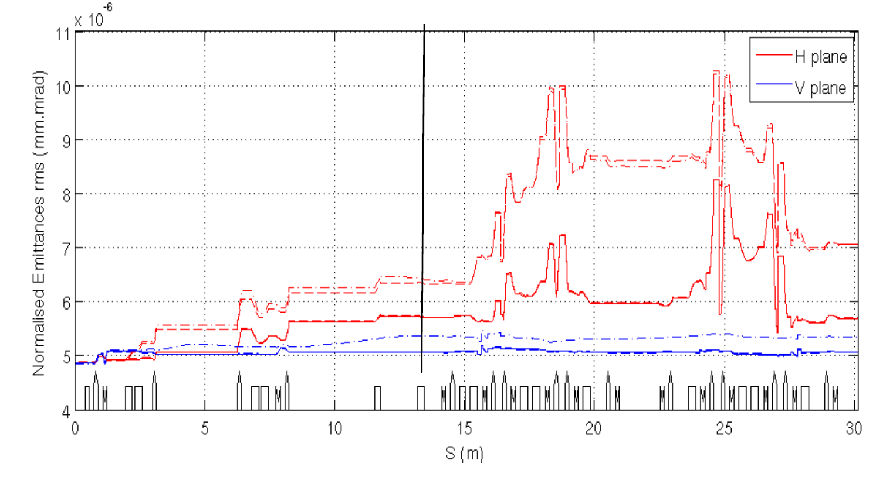

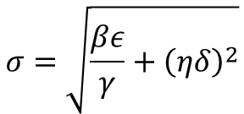
Ring TDR
IP
MRSV
Théorique | IP | MRSV
β_x [m] | 0,1 | 0,6
β_y [m] | 0,1 | 6,2
ε_x [mm.mrad] | 8,1 | 8,8
ε_y [mm.mrad] | 5,3 | 5,4
η_x [m] | 0 | 0,03
η_y [m] | 0 | 0
σ_x [um] | 90 | 230
σ_y [um] | 70 | 580
$$σ=\sqrt{\frac{βε}{γ}+{\left(ηδ\right)}^{2}}$$
≈
≈
δ = $\frac{ΔP}{P_{0}}$ : dispersion en énergie = 0,001

Slide 4
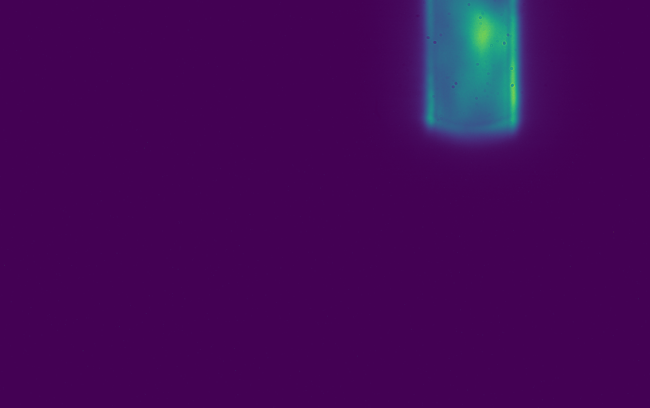
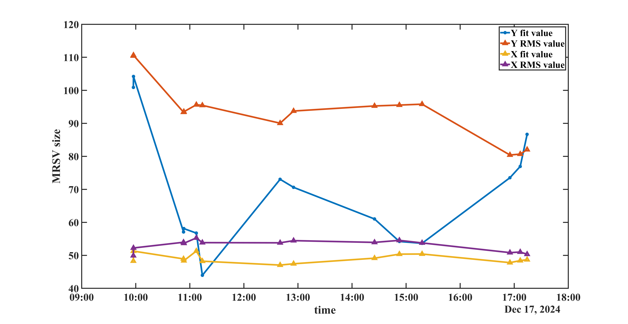
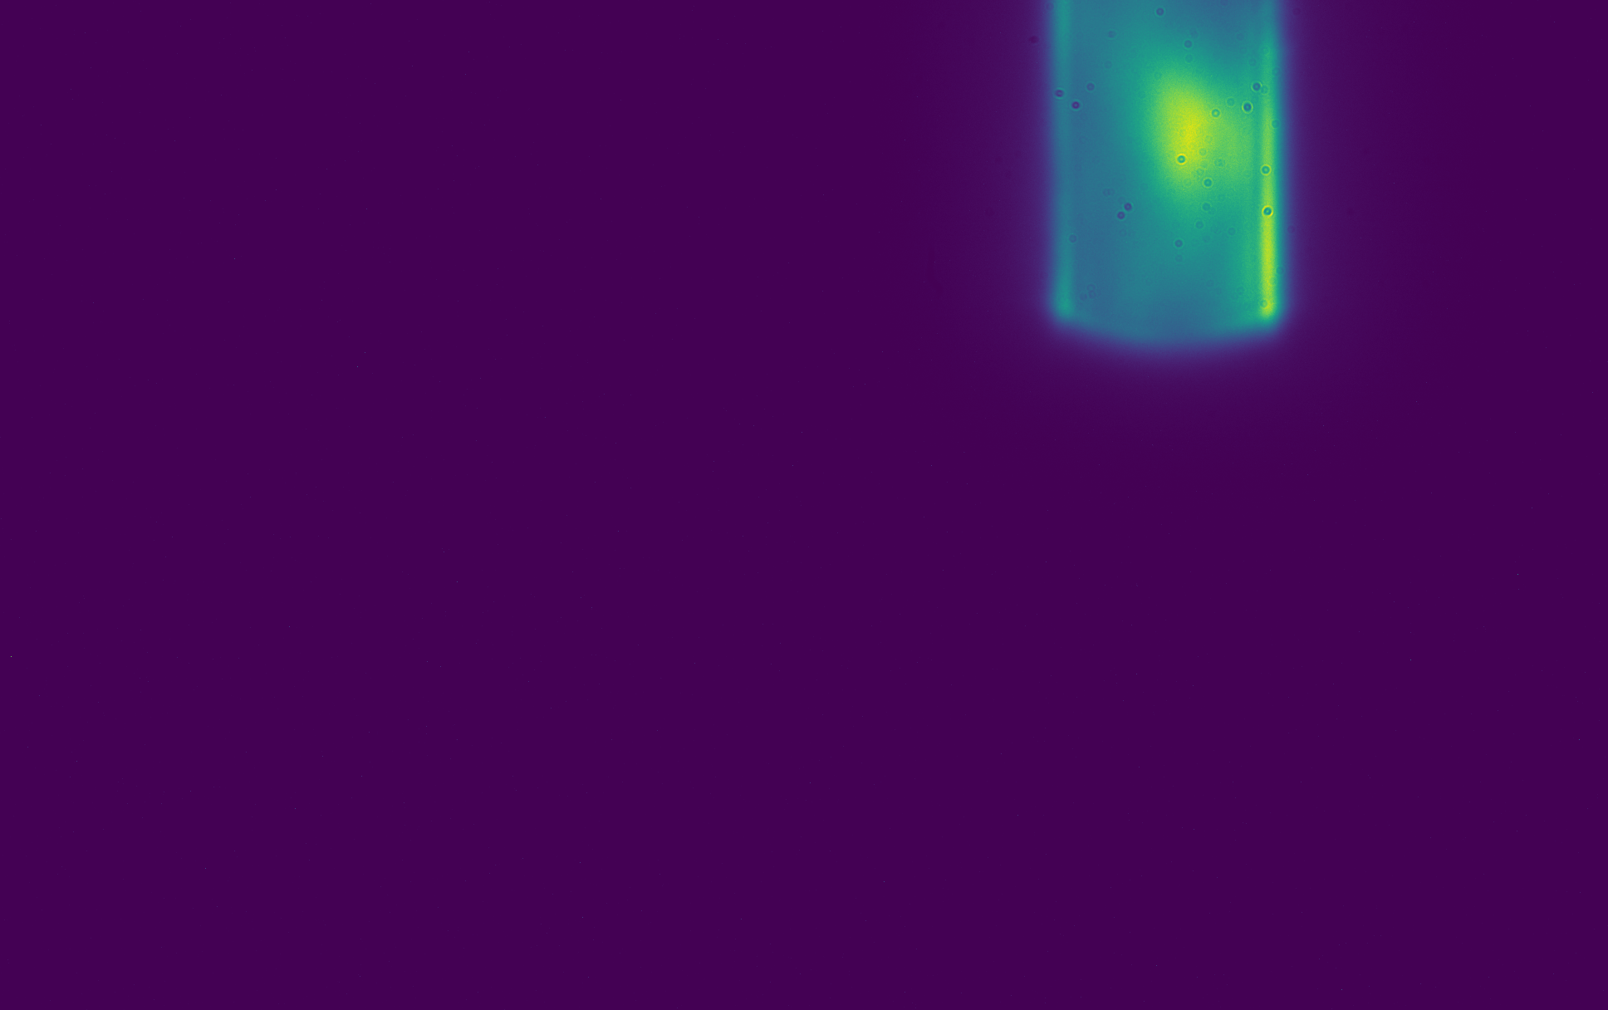
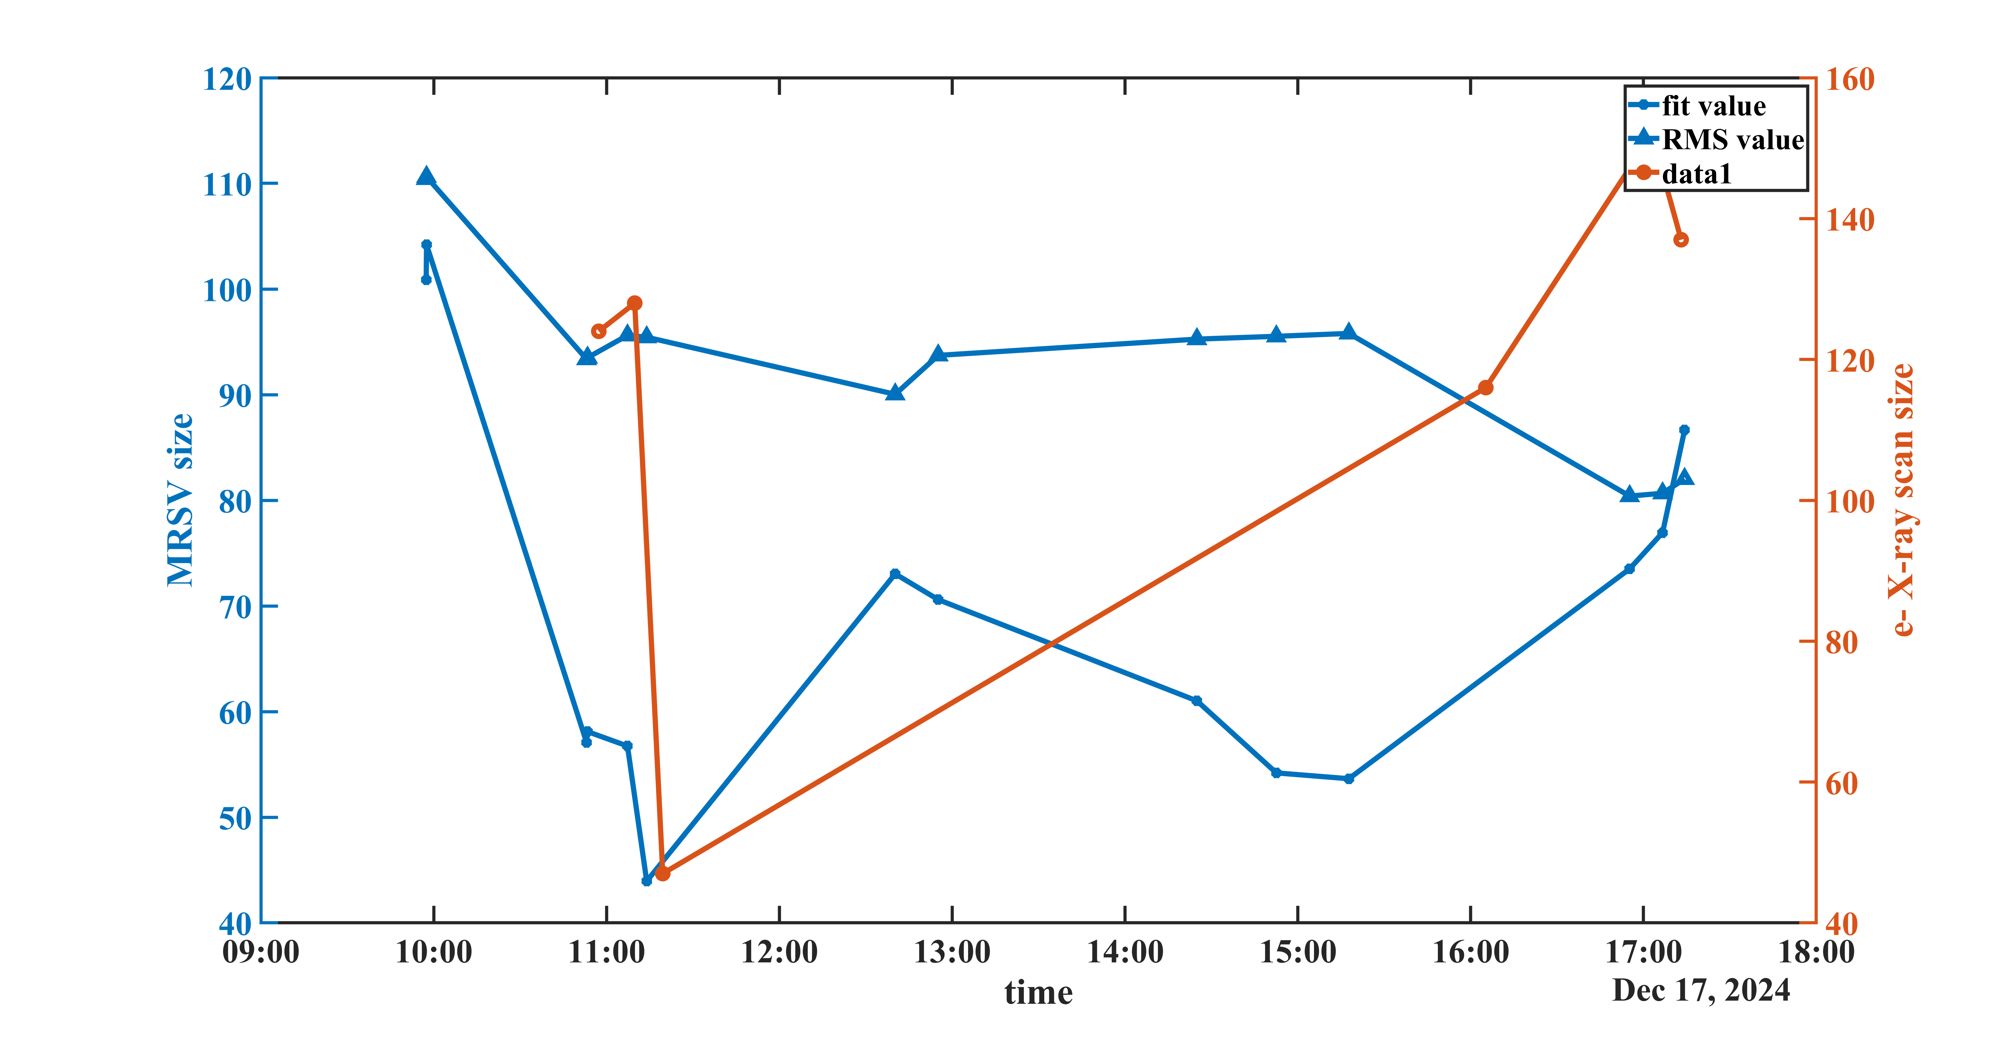
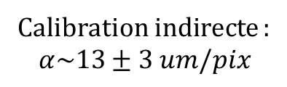
mesuré
L’effet de la dispersion en énergie est négligeable (influence de < 10 mm.mrad sur le calcul de l’emittance jusqu’à 5‰)
mesurée | IP | MRSV
β_x [m] | 0,17 | 0,4
β_y [m] | 0,1 | 6,7
ε_x [mm.mrad] | 105 +- 48 | 105 +- 48
ε_y [mm.mrad] | 14,4 | 14,4
η_x [m] | 0 | 0,04
η_y [m] | 0 | 0
σ_x [um] | 420 +- 97 | 50α ≈ 650 +- 150 um
σ_y [um] | 120 | (75+-15)α ≈ 980um
17/12/2024 – 10h53 : sigma_x = 50pix
sigma_y = 60pix
: measure from ring studies
: measured from MRSV or FPC scan
: calculated from fromula
17/12/2024 – 16h55 : sigma_x = 50pix
sigma_y = 80pix
Calibration indirecte :
$$α\sim 13±3 um/pix$$

Slide 5
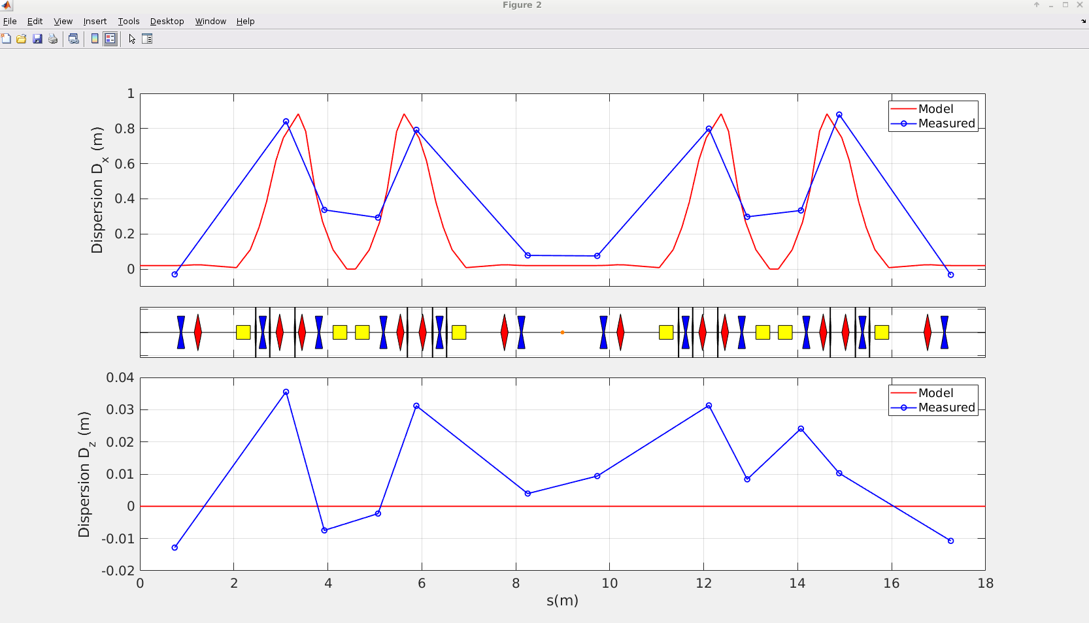
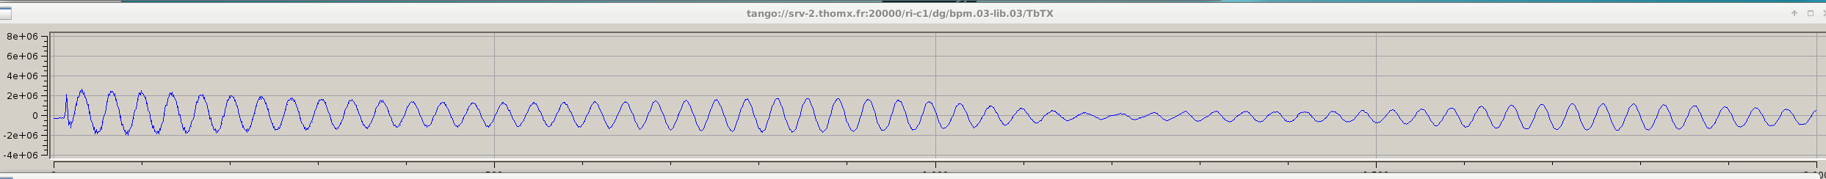
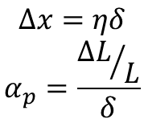
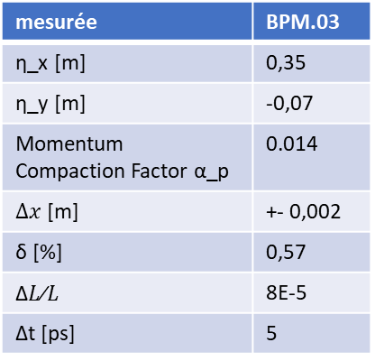
Temporal jitter estimation
TDR
17/01/2025
mesurée | BPM.03
η_x [m] | 0,35
η_y [m] | -0,07
Momentum Compaction Factor α_p | 0.014
$∆x$ [m] | +- 0,002
δ [%] | 0,57
Δ𝐿⁄𝐿 | 8E-5
Δt [ps] | 5
$$∆x=ηδ$$
$$α_{p}=\frac{{ΔL}/L}{δ}$$
17/01/2025

